Slide 2
Pavimentos Sustentáveis Uma Realidade em Construção
Carina Vieira
Daniela Domingues
Eugénia Correia
Fernanda Caetano
Maria João Rato

Slide 3
Pavimentos Sustentáveis – Uma Realidade em Construção
Índice
1. BRISA | Autoestradas em Operação
2. Agenda Estratégica ESG VISION28 | ODS
3. Incorporação RA em Camada de Desgaste

Slide 4
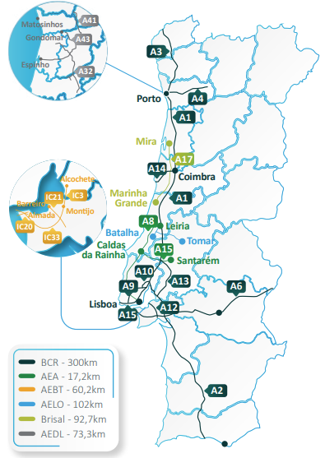
Pavimentos Sustentáveis – Uma Realidade em Construção
BRISA | Autoestradas em Operação
5 Concessões em Portugal
1 549 km Rede em Operação

Slide 5
Pavimentos Sustentáveis – Uma Realidade em Construção
Agenda Estratégica ESG VISION28 | ODS
Promover o desenvolvimento de estudos e soluções alinhados com o desenvolvimento da economia circular, onde se destaca o estudo sobre pavimentos sustentáveis, abrangendo a incorporação de:
Plásticos Reciclados
Borracha Reciclada de Pneus (incorporação por via húmida com elevada percentagem)
Reclaimed Asphalt em Camada de Desgaste
Esgotada a vida útil da camada de desgaste, o seu material deve ser recuperado (RAP), tornando-se num produto apto para ser novamente utilizado como material constituinte de uma nova MB (RA)

Slide 6
Pavimentos Sustentáveis – Uma Realidade em Construção
Incorporação RA em Camada de Desgaste | Metodologia
Ensaios de Laboratório
Trecho Experimental
Trecho Piloto
Laboratório BIO
CO Maia
3 Trechos na A3

Slide 7
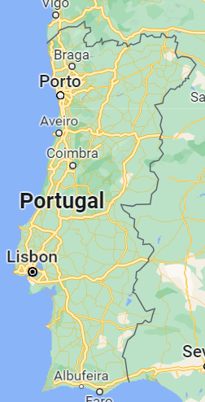
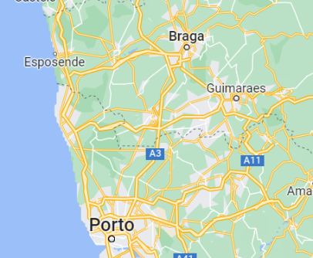
Pavimentos Sustentáveis – Uma Realidade em Construção
Incorporação RA em Camada de Desgaste | Localização
Trecho A
A3 - Braga Oeste/ EN 201
Área | Extensão: 8280 m2 | 570 m
Trecho B
A3 - Águas Santas (A3/A4) / Maia
Área | Extensão: 3570 m2 | 850 m
Trecho C
A3 - Águas Santas (A3/A4) / Maia
Área | Extensão: 2415 m2 | 575 m
A
B
C

Slide 8
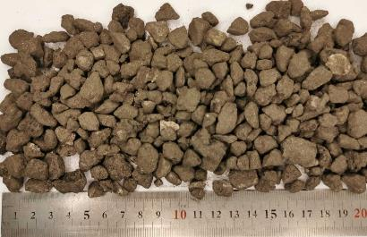
Pavimentos Sustentáveis – Uma Realidade em Construção
Incorporação RA em Camada de Desgaste | RA
RAP: Fresado de camada drenante (PA 12,5)
Idade (anos): Trecho A – 25 | Trecho B e Trecho C – 17
RA: Fração utilizada 8/16 mm
Betume: Valores de penetração muito baixos!
Betume envelhecido, requer rejuvenescedores ou betumes mais moles para as novas misturas
Objetivo: incorporar 20% RA numa nova mistura AC 14 surf PMB 45/80-65 (BBr)

Slide 9
Pavimentos Sustentáveis – Uma Realidade em Construção
Incorporação RA em Camada de Desgaste | Betume
Trecho A e Trecho B
Betume formulado: PMB 45/80-65 Elaster Regener (Cepsa)
Trecho C
Betume virgem: PMB 45/80-65
Rejuvenescedor: Fibras Viatop plus RC (JRS)

Slide 10
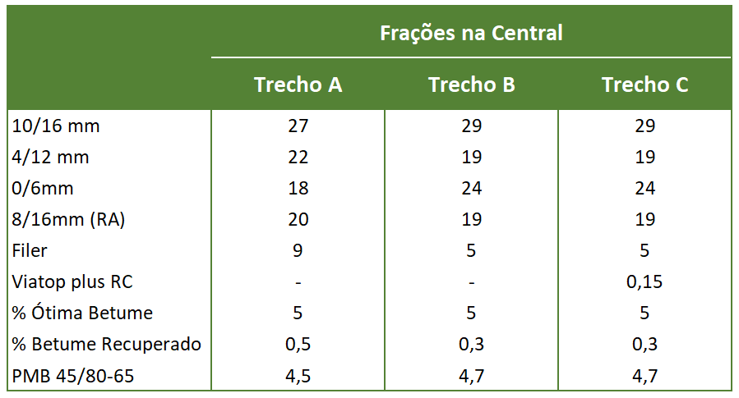
Pavimentos Sustentáveis – Uma Realidade em Construção
Incorporação RA em Camada de Desgaste | Fórmula de Trabalho

Slide 11
Pavimentos Sustentáveis – Uma Realidade em Construção
Incorporação RA em Camada de Desgaste | Caraterização das Misturas

Slide 12
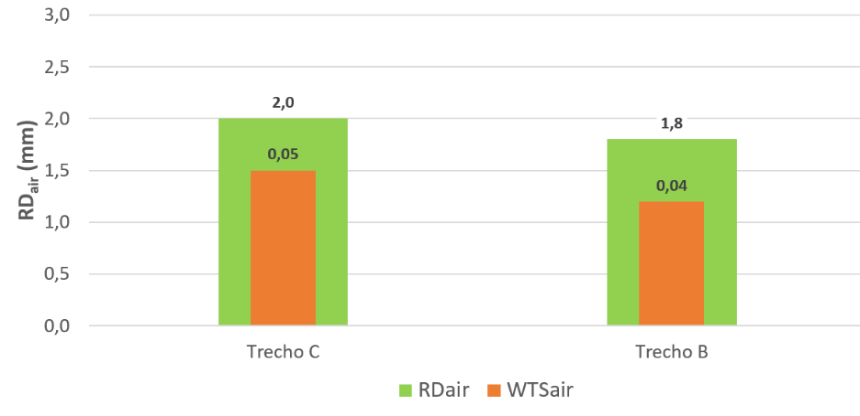
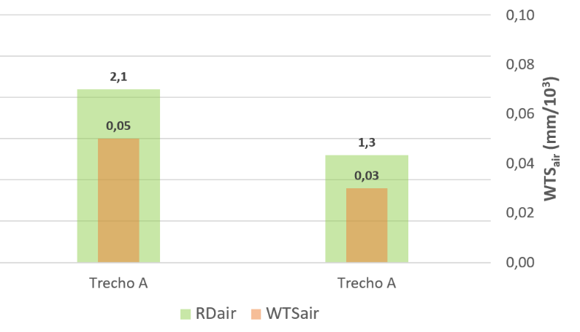
Pavimentos Sustentáveis – Uma Realidade em Construção
Incorporação RA em Camada de Desgaste | Desempenho das Misturas
Nota: Misturas produzidas em laboratório

Slide 13
Pavimentos Sustentáveis – Uma Realidade em Construção
Incorporação RA em Camada de Desgaste | Caraterísticas Superficiais

Slide 14
Pavimentos Sustentáveis – Uma Realidade em Construção
Incorporação RA em Camada de Desgaste | Conclusões
A utilização de RA promove a redução do consumo de agregados e betume virgens, determinando:
Promoção da economia circular com benefícios ambientais
Possíveis vantagens económicas
É necessário avaliar a evolução do desempenho mecânico e funcional das misturas betuminosas aplicadas
A utilização de percentagens superiores de RA requer adequada caraterização laboratorial para determinação de eventuais aditivos (rejuvenescedor ou outros)
Deve ser assegurada a qualidade da fresagem da camada de desgaste, por forma a que:
Não exista contaminação da mistura betuminosa a recuperar com materiais contaminantes de outra(s) camada(s)
Manter os stocks deste material devidamente separado e protegido (humidade e exposição solar)
A produção de misturas betuminosas com incorporação de RA implica uma redução da capacidade de produção da central, devendo ainda ser apurado o potencial aumento do consumo de energia

Slide 15
Pavimentos Sustentáveis – Uma Realidade em Construção
Incorporação RA em Camada de Desgaste | Próximos Passos
Quantificar a pegada de carbono associada às diferentes soluções de Pavimentos Sustentáveis
Quantificar os benefícios no âmbito da Economia Circular
Estudo de Misturas Betuminosas Temperadas
Estudo de Misturas Betuminosas com betume com elevada percentagem de borracha e incorporação de RA
…

Slide 16
Pavimentos Sustentáveis – Uma Realidade em Construção
Incorporação RA em Camada de Desgaste | Desafios
Atuais limitações da Indústria
Separação, Caraterização e Qualidade do RA
Conservação do RA
Especificações Técnicas para Construção

